Slide 1



Stefan Jahnke et Honza Forster
31 juillet 2025
Notes:
Bienvenue aux collègues,
Je m'appelle Stefan Jahnke et je suis ici avec mon collègue Honza Forster. Nous faisons partie de l'équipe QCP qui a conçu et mis en œuvre la plateforme de qualifications et d'accréditations de l'ACQF.
Au cours de la dernière journée et demie, nous avons déjà vu la force du réseau ACQF en action avec les pays apprenant les uns avec les autres et nous sommes ravis de nous concentrer sur l’un des instruments les plus tangibles du CCQF: Le QCP.
Bien que vous ayez déjà une compréhension de haut niveau de la plateforme, cette présentation introductive vise à vous donner une compréhension plus approfondie des fonctionnalités, de la pertinence politique et du potentiel stratégique du PCQ.
Ensemble, nous explorerons comment le PCQ soutient les priorités nationales, a permis la coopération continentale et fournit l'infrastructure nécessaire pour construire quelque chose de plus grand ensemble: Un modèle d'apprentissage africain partagé.

Slide 2
ACQF
Fiche de travail par pays

Slide 3
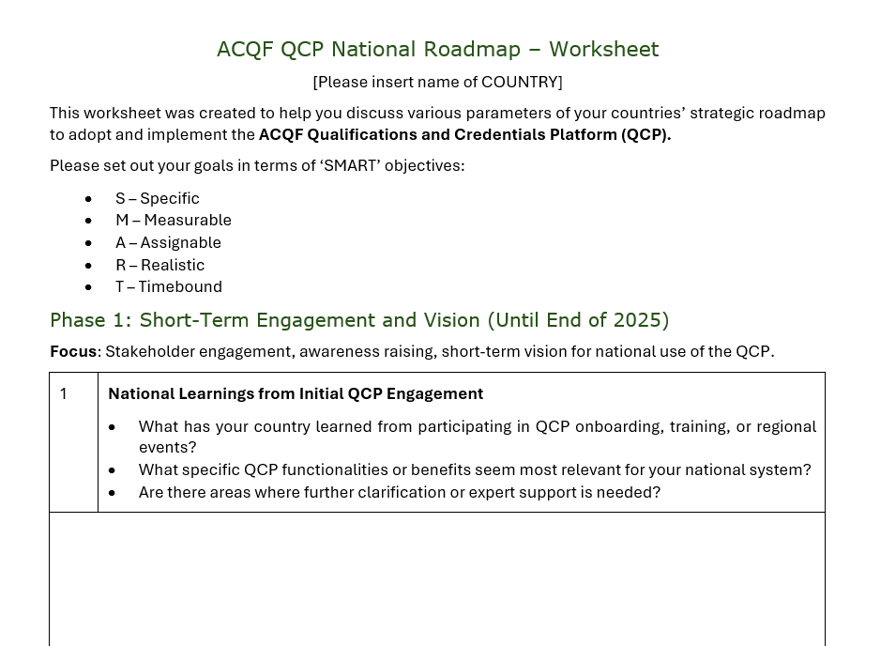
Notes:
Avant de parler de la solution, examinons brièvement la réalité avec laquelle nous travaillons.
Sur l'ensemble du continent, les données sur les qualifications sont souvent dispersées et incohérentes. De nombreux systèmes s'appuient encore sur des documents papier, des PDF ou des feuilles Excel -> formats
qui sont difficiles à normaliser, à vérifier ou à intégrer.
Il manque un langage commun ou une norme commune pour décrire les qualifications, ce qui limite considérablement la reconnaissance et la collaboration transfrontières.
Dans le même temps, les qualifications restent souvent invisibles pour le public; les étudiants, les employeurs et les institutions ont du mal à accéder à une information fiable et structurée.
Et lorsqu’il existe des interfaces publiques, leur fonctionnalité ou leur couverture sont souvent limitées. Le résultat est clair: des systèmes fragmentés, une confiance limitée et des occasions manquées tant pour les apprenants que pour les décideurs politiques.

Slide 4
Objectif
Guidez vos équipes de pays à travers une réflexion et une planification structurées en vue de l'adoption et de l'utilisation du QCP ACQF
Développement en 3 phases
Phase 1
Engagement et vision à court terme (jusqu'à la fin de 2025)
Phase 2
Stratégie nationale à moyen terme
(H1 2026)
Phase 3
Vision nationale à long terme & Handover (H2 2026)

Slide 5
Phase 1 - Engagement et vision à court terme (jusqu'à la fin de 2025)
Engagement des parties prenantes, sensibilisation et vision à court terme pour l'utilisation nationale du QCP
Étapes clés:
Apprentissage national à partir de l'engagement initial du QCP
Vision à court terme de l'utilisation du QCP
"Inventaire" des bases de données nationales de qualifications ou sources de données existantes
Cartographie des intervenants et stratégie d'engagement
Facilitateurs immédiats et risques

Slide 6
Phase 2 - Stratégie nationale à moyen terme (H1 2026)
Utiliser la première expérience nationale avec le QCP pleinement opérationnel pour élaborer une stratégie réaliste et spécifique à chaque pays
Étapes clés:
Premières expériences avec le QCP
Stratégie à moyen terme pour l'intégration du QCP
Gouvernance durable et processus de données
Financement et ressources techniques

Slide 7
Phase 3 - Vision nationale à long terme & Transfert (H2 2026)
Garantir l’appropriation nationale et la durabilité dans le cadre du transfert du réseau de l’ACQF
Étapes clés:
Vision nationale à long terme pour la mise en œuvre du QCP
Utilisation nationale institutionnelle du QCP
Mesurer l'impact et l'amélioration continue
Engagements nationaux après le transfert et l'intégration avec le réseau de l’ACQF

Slide 8
Équipe QCP – L’apprentissage par les pairs se poursuit
Activités d'apprentissage par les pairs supplémentaires (numériques) pour vous aider à remplir vos feuilles de travail par pays
Travaillez ensemble!
Impliquez tous les membres pertinents de l'équipe de votre organisation
Partager les expériences avec d'autres pays (partenaires stratégiques, par exemple)
Document d’orientation et mécanismes de responsabilisation individuelle
→ L'équipe QCP vous demandera de soumettre des fichiers à différents intervalles pour notre propre compréhension des ambitions et des défis restants

